Slide 1
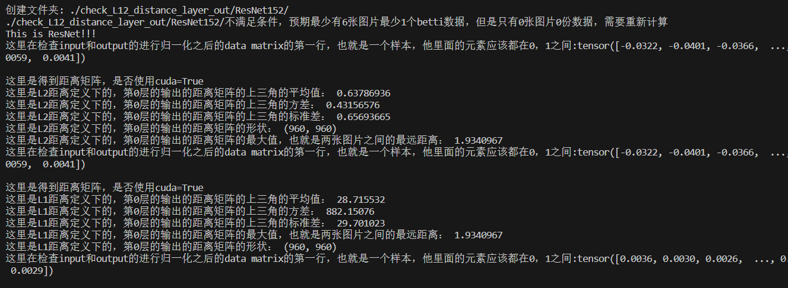
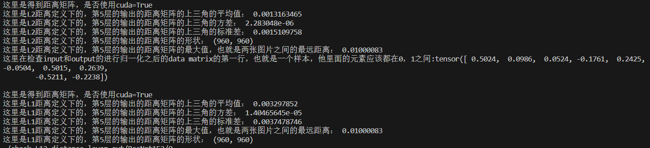
解决问题：归一化和距离矩阵
输入和输出的距离矩阵的确有差距，这里是ResNet152
这里的第0层就是输入，第5层就是输出

Slide 2
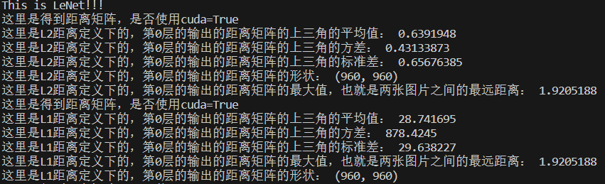
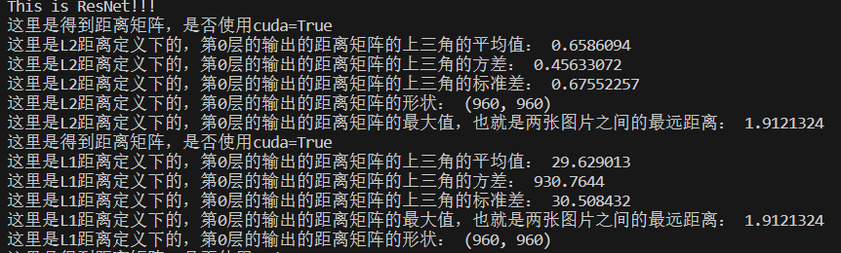
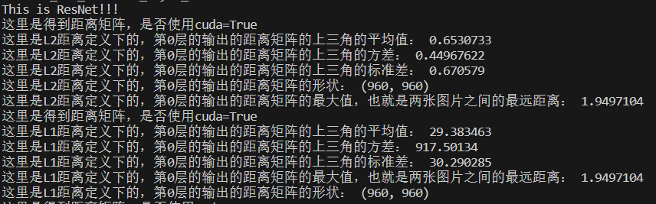
解决问题：归一化和距离矩阵
而且input的distance matrix保持了稳定，说明取平均是有效的
LeNet
ResNet18
ResNet34

Slide 3
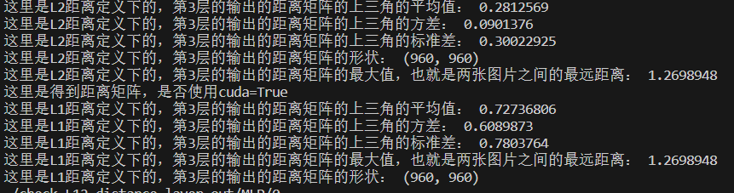
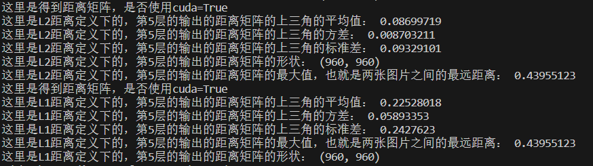
解决问题：归一化和距离矩阵
MLP
看起来，随着模型的复杂度的上升，对应的距离矩阵的平均值就是会减小；
或许说明每一张图中的共性被更好的挖掘了
LeNet

Slide 4
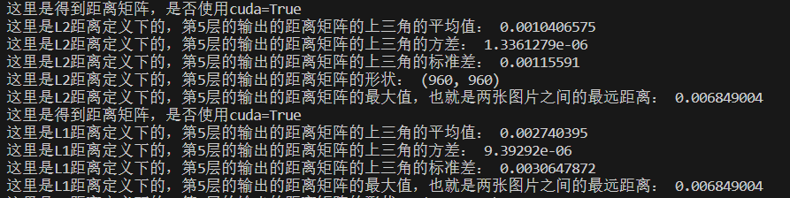
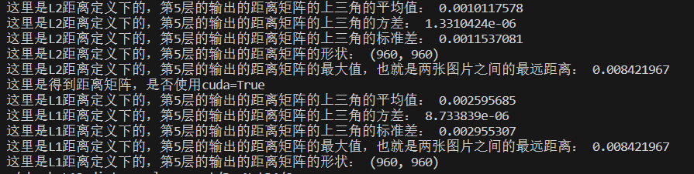
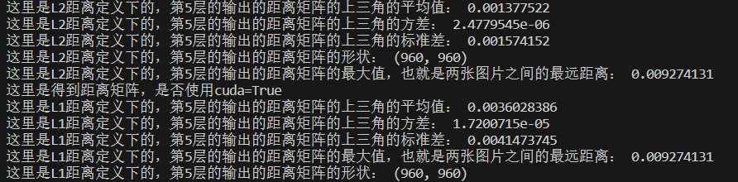
ResNet18
看起来，随着模型的复杂度的上升，对应的距离矩阵的平均值就是会减小；
或许说明每一张图中的共性被更好的挖掘了
ResNet34
ResNet50

Slide 5
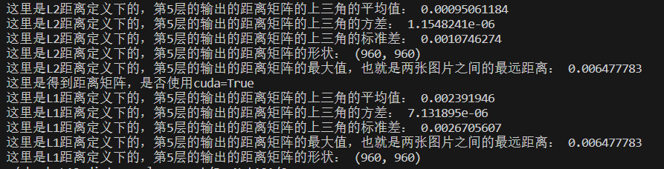
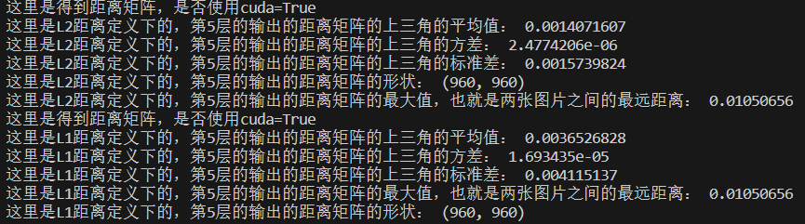
看起来，随着模型的复杂度的上升，对应的距离矩阵的平均值就是会减小；
或许说明每一张图中的共性被更好的挖掘了
ResNet101
ResNet152

Slide 6
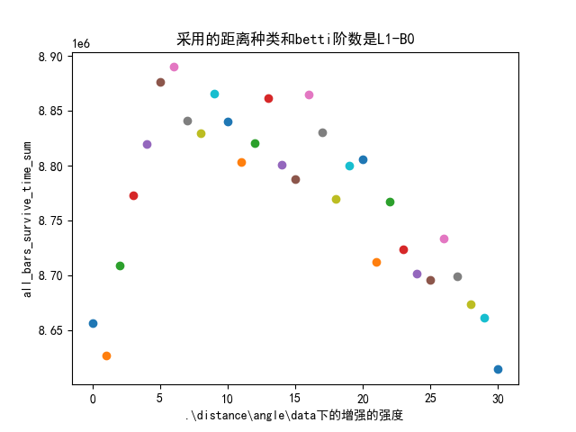
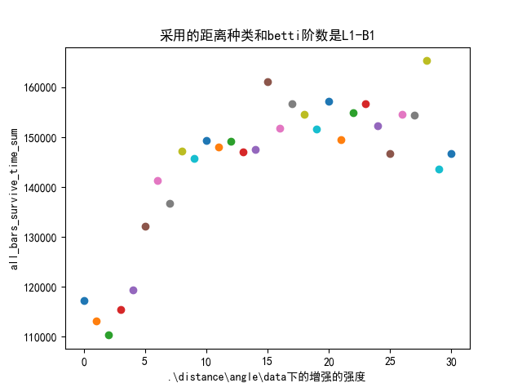
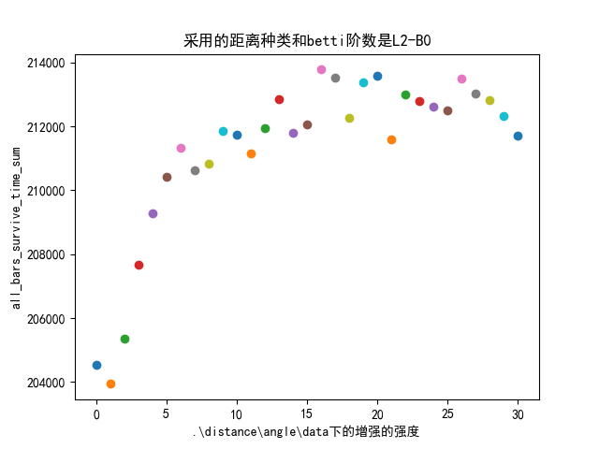
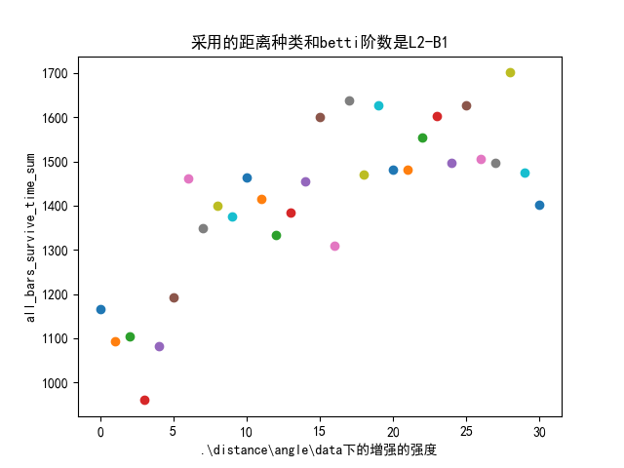
在data上看起来有意义的指标[angle]
all bars survive time sum
看起来，这几个指标是具有普遍意义的，在scale、mixup上也表现出了相似的特征；
不论是在data还是在MLP、LeNet上多少都具有一定的规律性。
L1-B0
L1-B1
L2-B0
L2-B1

Slide 7
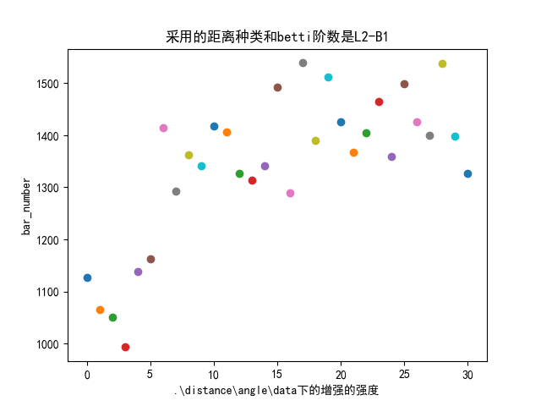
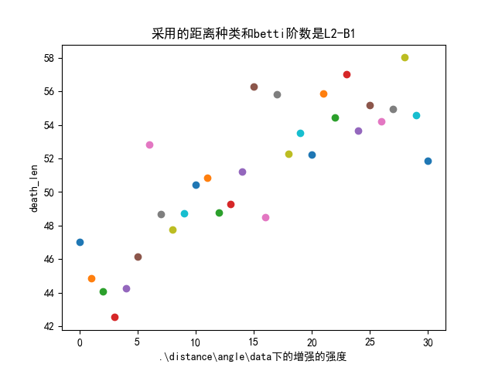
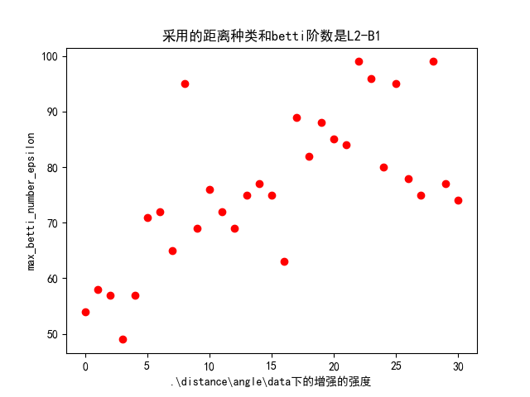
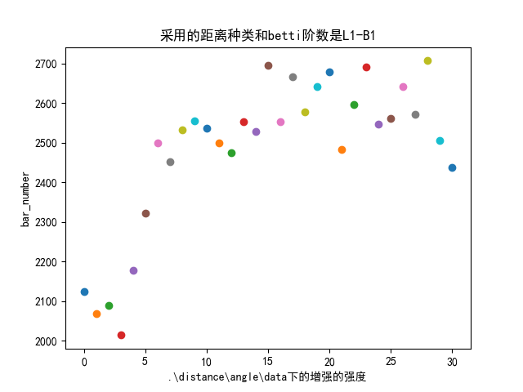
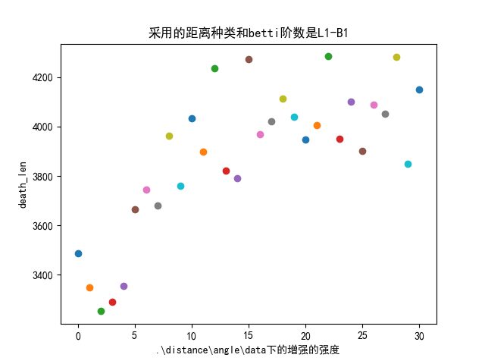
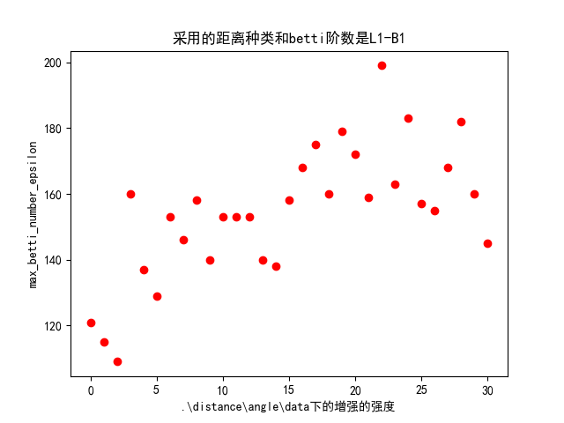
在data上看起来有意义的指标[angle]
death length
max betti number epsilon
bar numbers
L2B1
L2B1
L2B1
L1B1
L1B1
L1B1

Slide 8
增强在Unext上有一点用【ISIC2018】
随机增强
max iou
0.829159059
max dice
0.902458364
train_img_ids
没有增强
max iou
0.826022326
max dice
0.900175796

Slide 9
增强在Unext上有一点用【BUSI】
max iou
0.617347943
max dice
0.74070591 没有采用任何增强
max iou
0.630397203
max dice
0.751010444 使用了随机增强

Slide 10
对比学习
好处
无监督的学习
提供encoder，给图像寻找一个更好的表示

